Slide 1
У каждого человека свои звёзды
Или посторонним В…

Slide 2
Причины конфликтов ребенок - родитель
Невнимание
Ревность
Отсутствие контроля
Обман
Размолвки родителей
неуважение

Slide 3
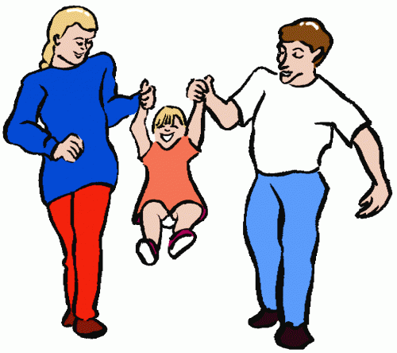
Детские тайны
Плохо?
Хорошо?
Причины
1.опасение неприятных последствий 46% 2. отсутствие доверия 30% 3.нежелание огорчить , обидеть близких 24%

Slide 4
опрос
1.Есть ли у тебя тайна?
Хотел бы ты поделиться своей тайной?
2.С кем бы ты с ней поделился?
Есть – 15, нет – 10
Да -10 нет – 10
Не всегда - 5
С другом – 11
С родителями – 15
С одноклассниками- 1

Slide 5
Ситуации для обсуждения

Slide 6
Если вашему ребенку необходимо раскрыть душу
1. Расскажите что-нибудь из своего детства. 2.Не переусердствуйте с контролем и наказанием. 3.Научите ребенка поверять свои тайны кому либо. 4.Уважайте внутренний мир ребенка. 5.Не выпытывайте у ребенка его секреты

Slide 7
Берегите небосклон вашего ребёнка, так же трепетно, как свой. Учите детей защищать свое пространство, учите беречь тайны. Любите ребенка!

Slide 8
Луна и устрица Басня Леонардо да Винчи
Устрица была по уши влюблена в луну. Словно заворожённая, она часами глядела влюбленными глазами на ночное светило. Сидевший в засаде прожорливый краб заметил, что всякий раз, как из-за туч выплывает луна, раззява-устрица раскрывает створки раковины, забыв обо всём на свете. И он решил её съесть.
Однажды ночью, едва взошла луна и устрица, по обыкновению, уставилась на неё, раскрыв рот, краб подцепил клешнёй камешек и, изловчившись, бросил его внутрь раковины. Любительница лунного света постаралась было захлопнуть створки перламутрового жилища, но было поздно — брошенный камешек помешал бедняжке.
Подобная участь ждёт каждого, кто не умеет в тайне хранить сокровенные чувства. Глаза и уши, охочие до чужих секретов, всегда найдутся.

